Slide 1
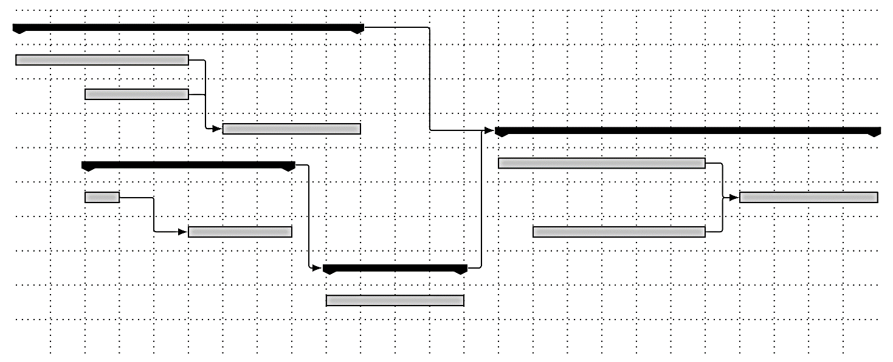
SWOP – TaskMan iteratie 1
Door Tim Van Den Broecke,
Joran Van de Woestijne,
Vincent Van Gestel en
Eli Vangrieken

Slide 2
Inleiding
High level design
Detail design
Domain strength
Testing

Slide 3
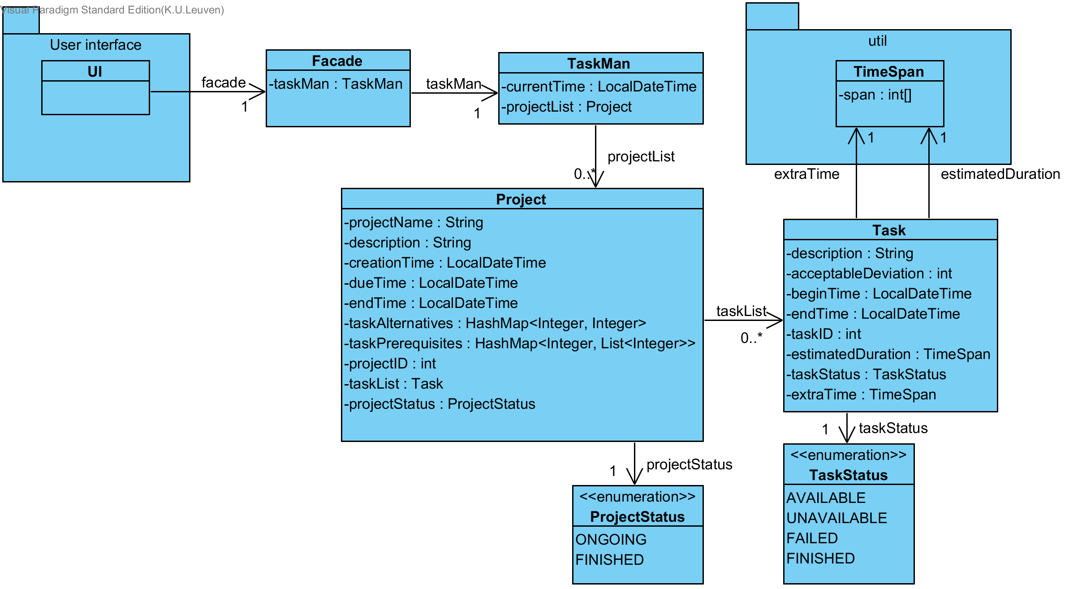
Het design – High level

Slide 4
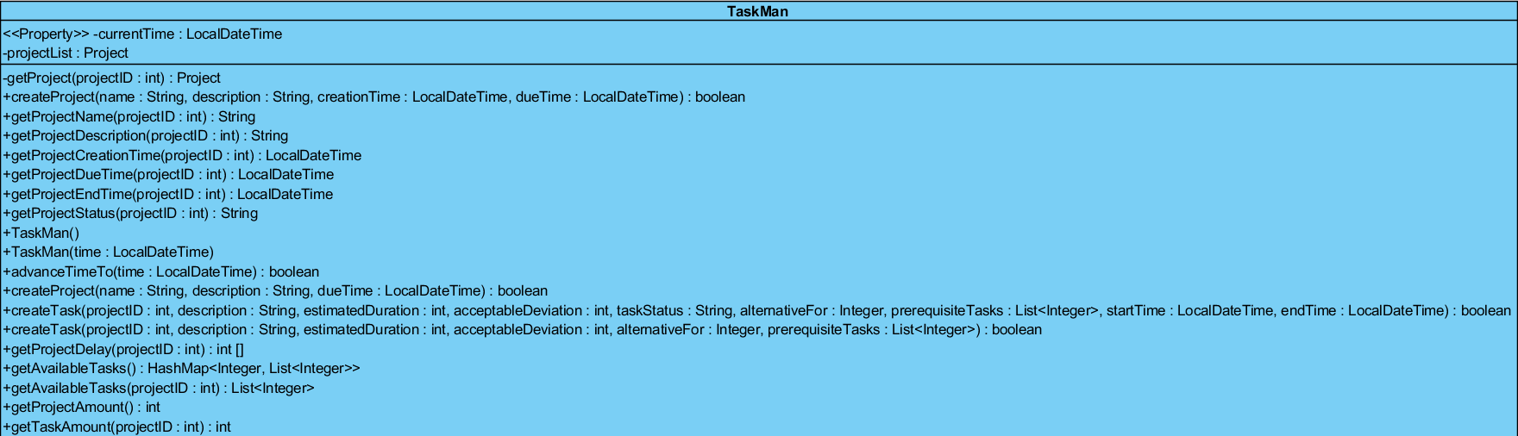
Het design – Detail TaskMan

Slide 5
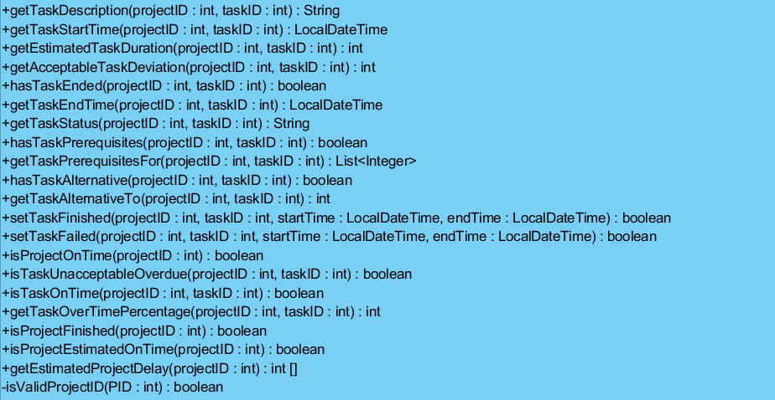
Het design – Detail TaskMan (2)

Slide 6
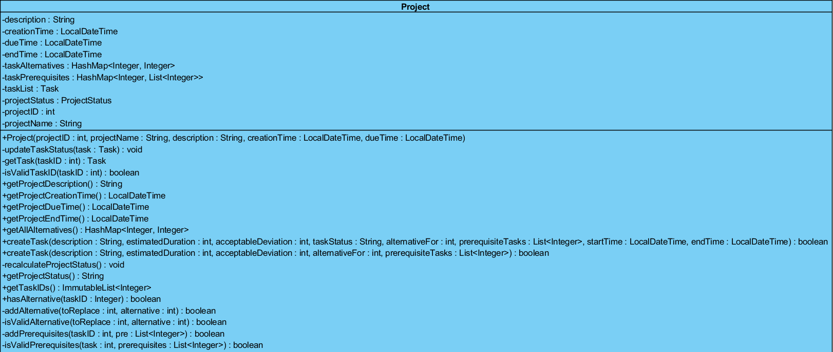
Het design – Detail Project

Slide 7
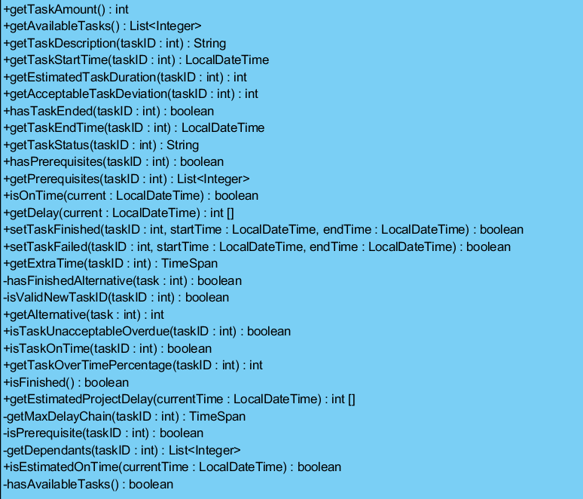
Het design – Detail Project (2)

Slide 8
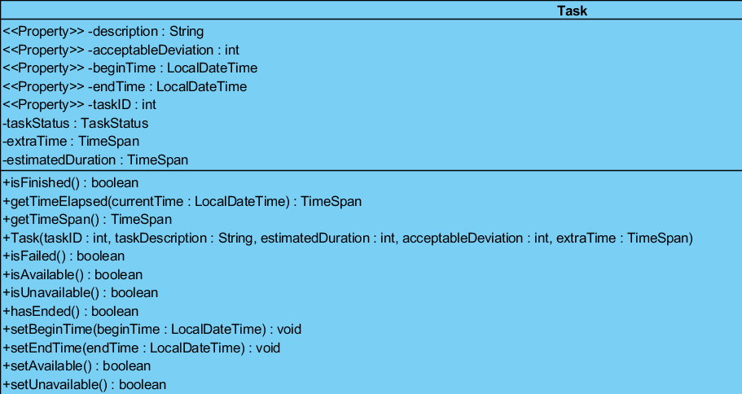
Het design – Detail Task

Slide 9
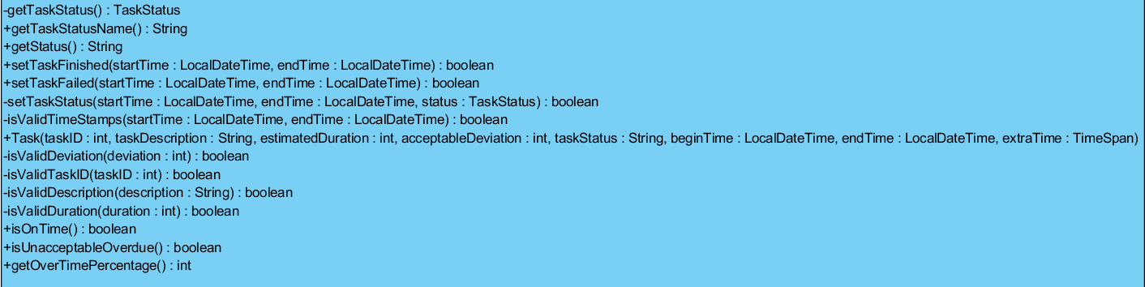
Het design – Detail Task (2)

Slide 10
Het domein – Uitbreidbaarheid
Gebruik van facade
UI onafhankelijk van het systeem
Aanpassingen kunnen zeer lokaal gebeuren

Slide 11
Het domein - Robuustheid
Grote nadruk op defensiviteit
null
correcte identifiers
geen inconsistentie

Slide 12
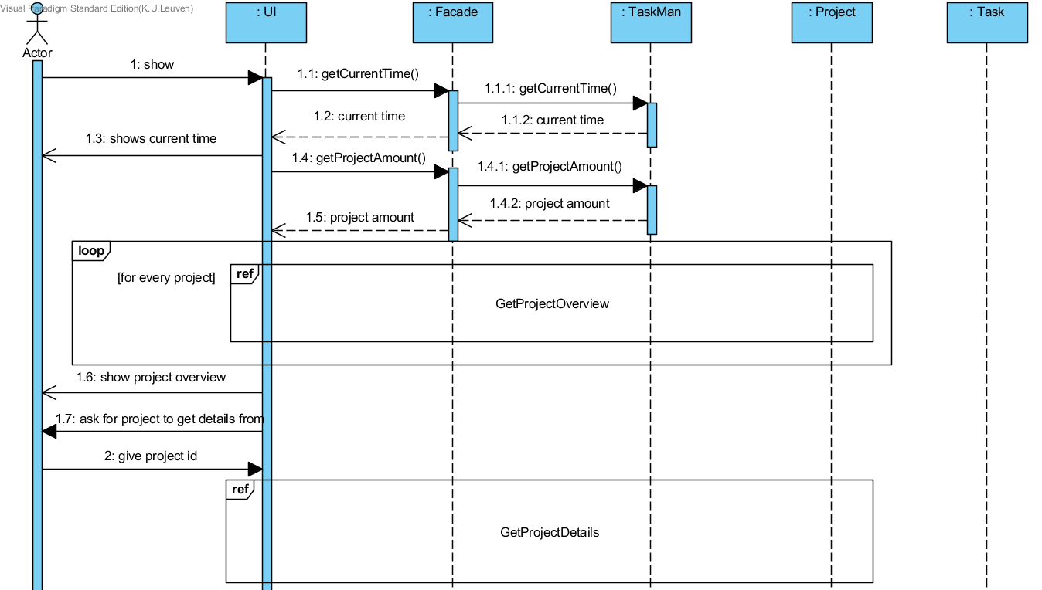
Testing – Use Case 1

Slide 13
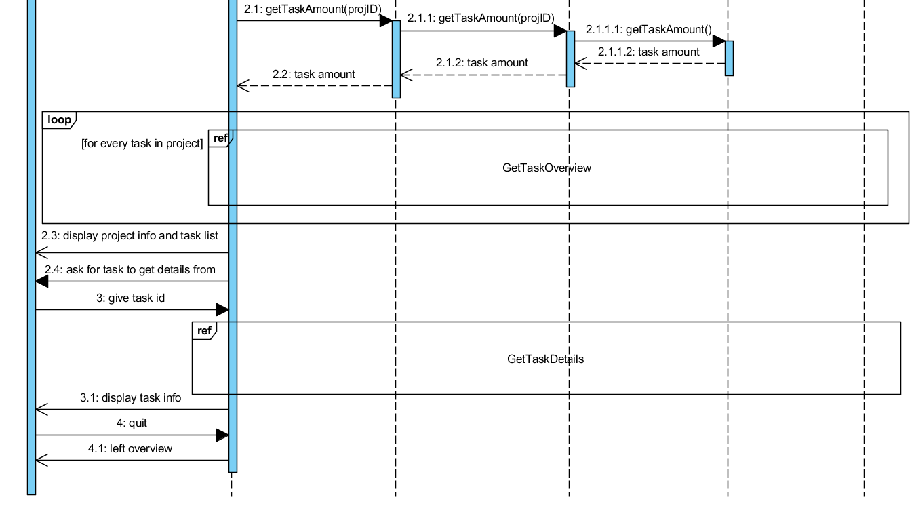
Testing – Use Case 1 vervolg

Slide 14
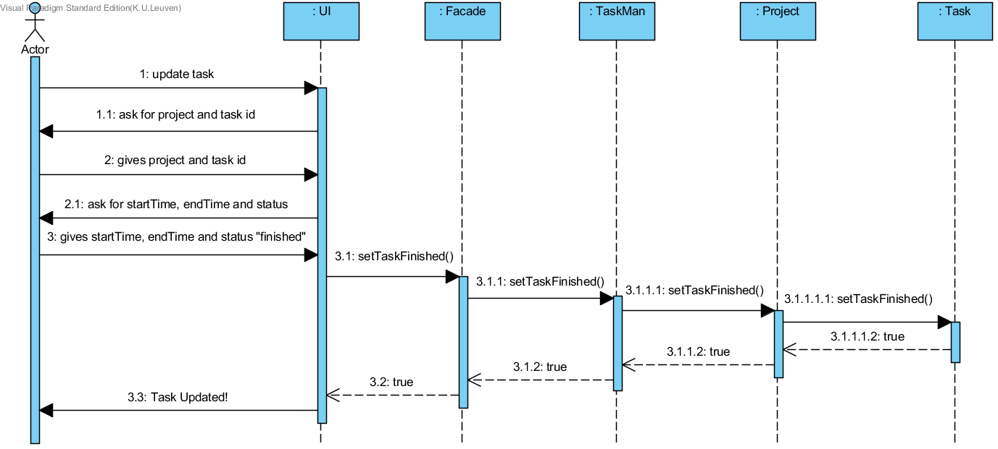
Testing – Use Case 2

Slide 15
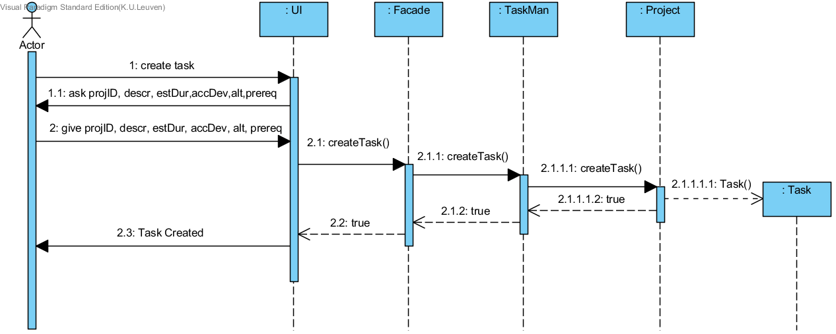
Testing – Use Case 3

Slide 16
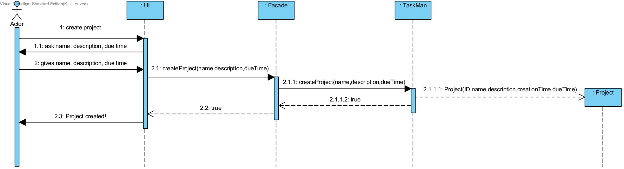
Testing – Use Case 4

Slide 17
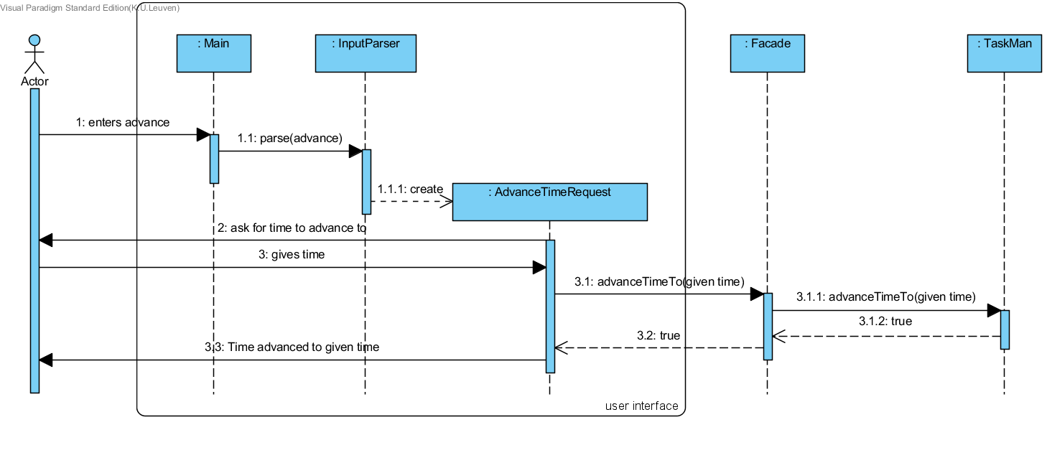
Testing – Use Case 5

Slide 18
Testing - Testsuite
Demonstratie

Slide 19
Toekomstige aanpassingen
Tijdsberekening verbeteren
Hierarchie toevoegen aan Task

Slide 20
Werkverdeling
Format: (Estimated) group / individual / study
Vincent Van Gestel: Domain coordinator now, wildcard next
45 / 20 / 5
Joran Van de Woestijne: Design coordinator now, Domain next
45 / 15 / 10
Tim Van Den Broecke: Testing coordinator now, Design next
45 / 10 / 2
Eli Vangrieken: wildcard now, Testing next
45 / 15 / 10

